Slide 1
P0 Projekt - RoboCup
ITC Gruppe B306

Slide 2
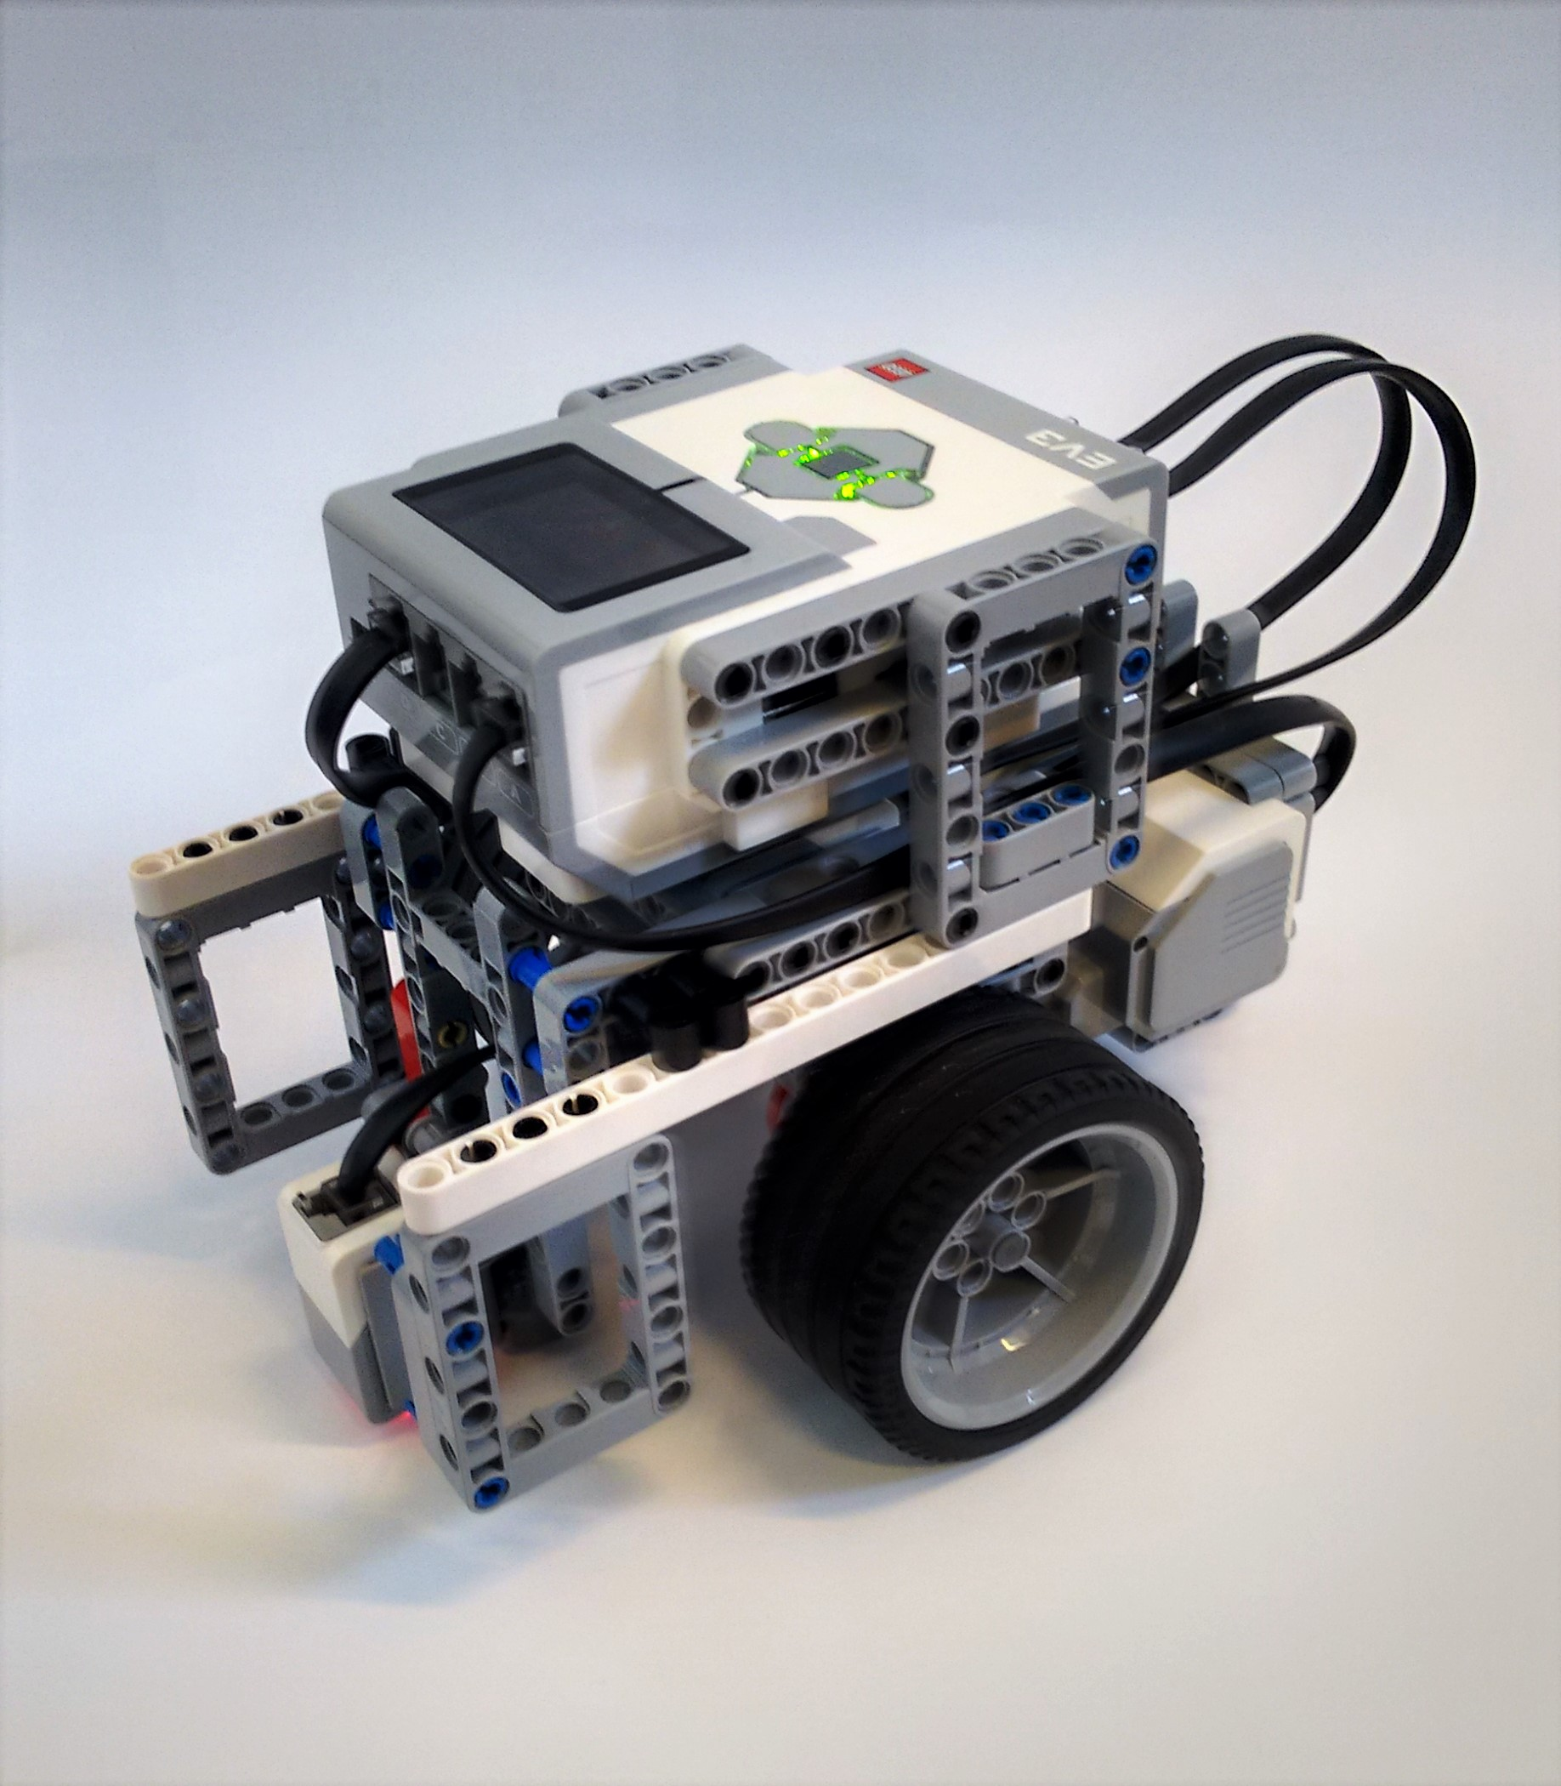
Design filosofi
Overordnet mål - Centreret omdrejningspunkt
Hjul placeret med lille afstand imellem sig – kompakt robot
Hjul placeret i y0 – kuglelejer
Høj robot – Gyro i centrum
Farvecensor i x0 – nemme parametre

Slide 3
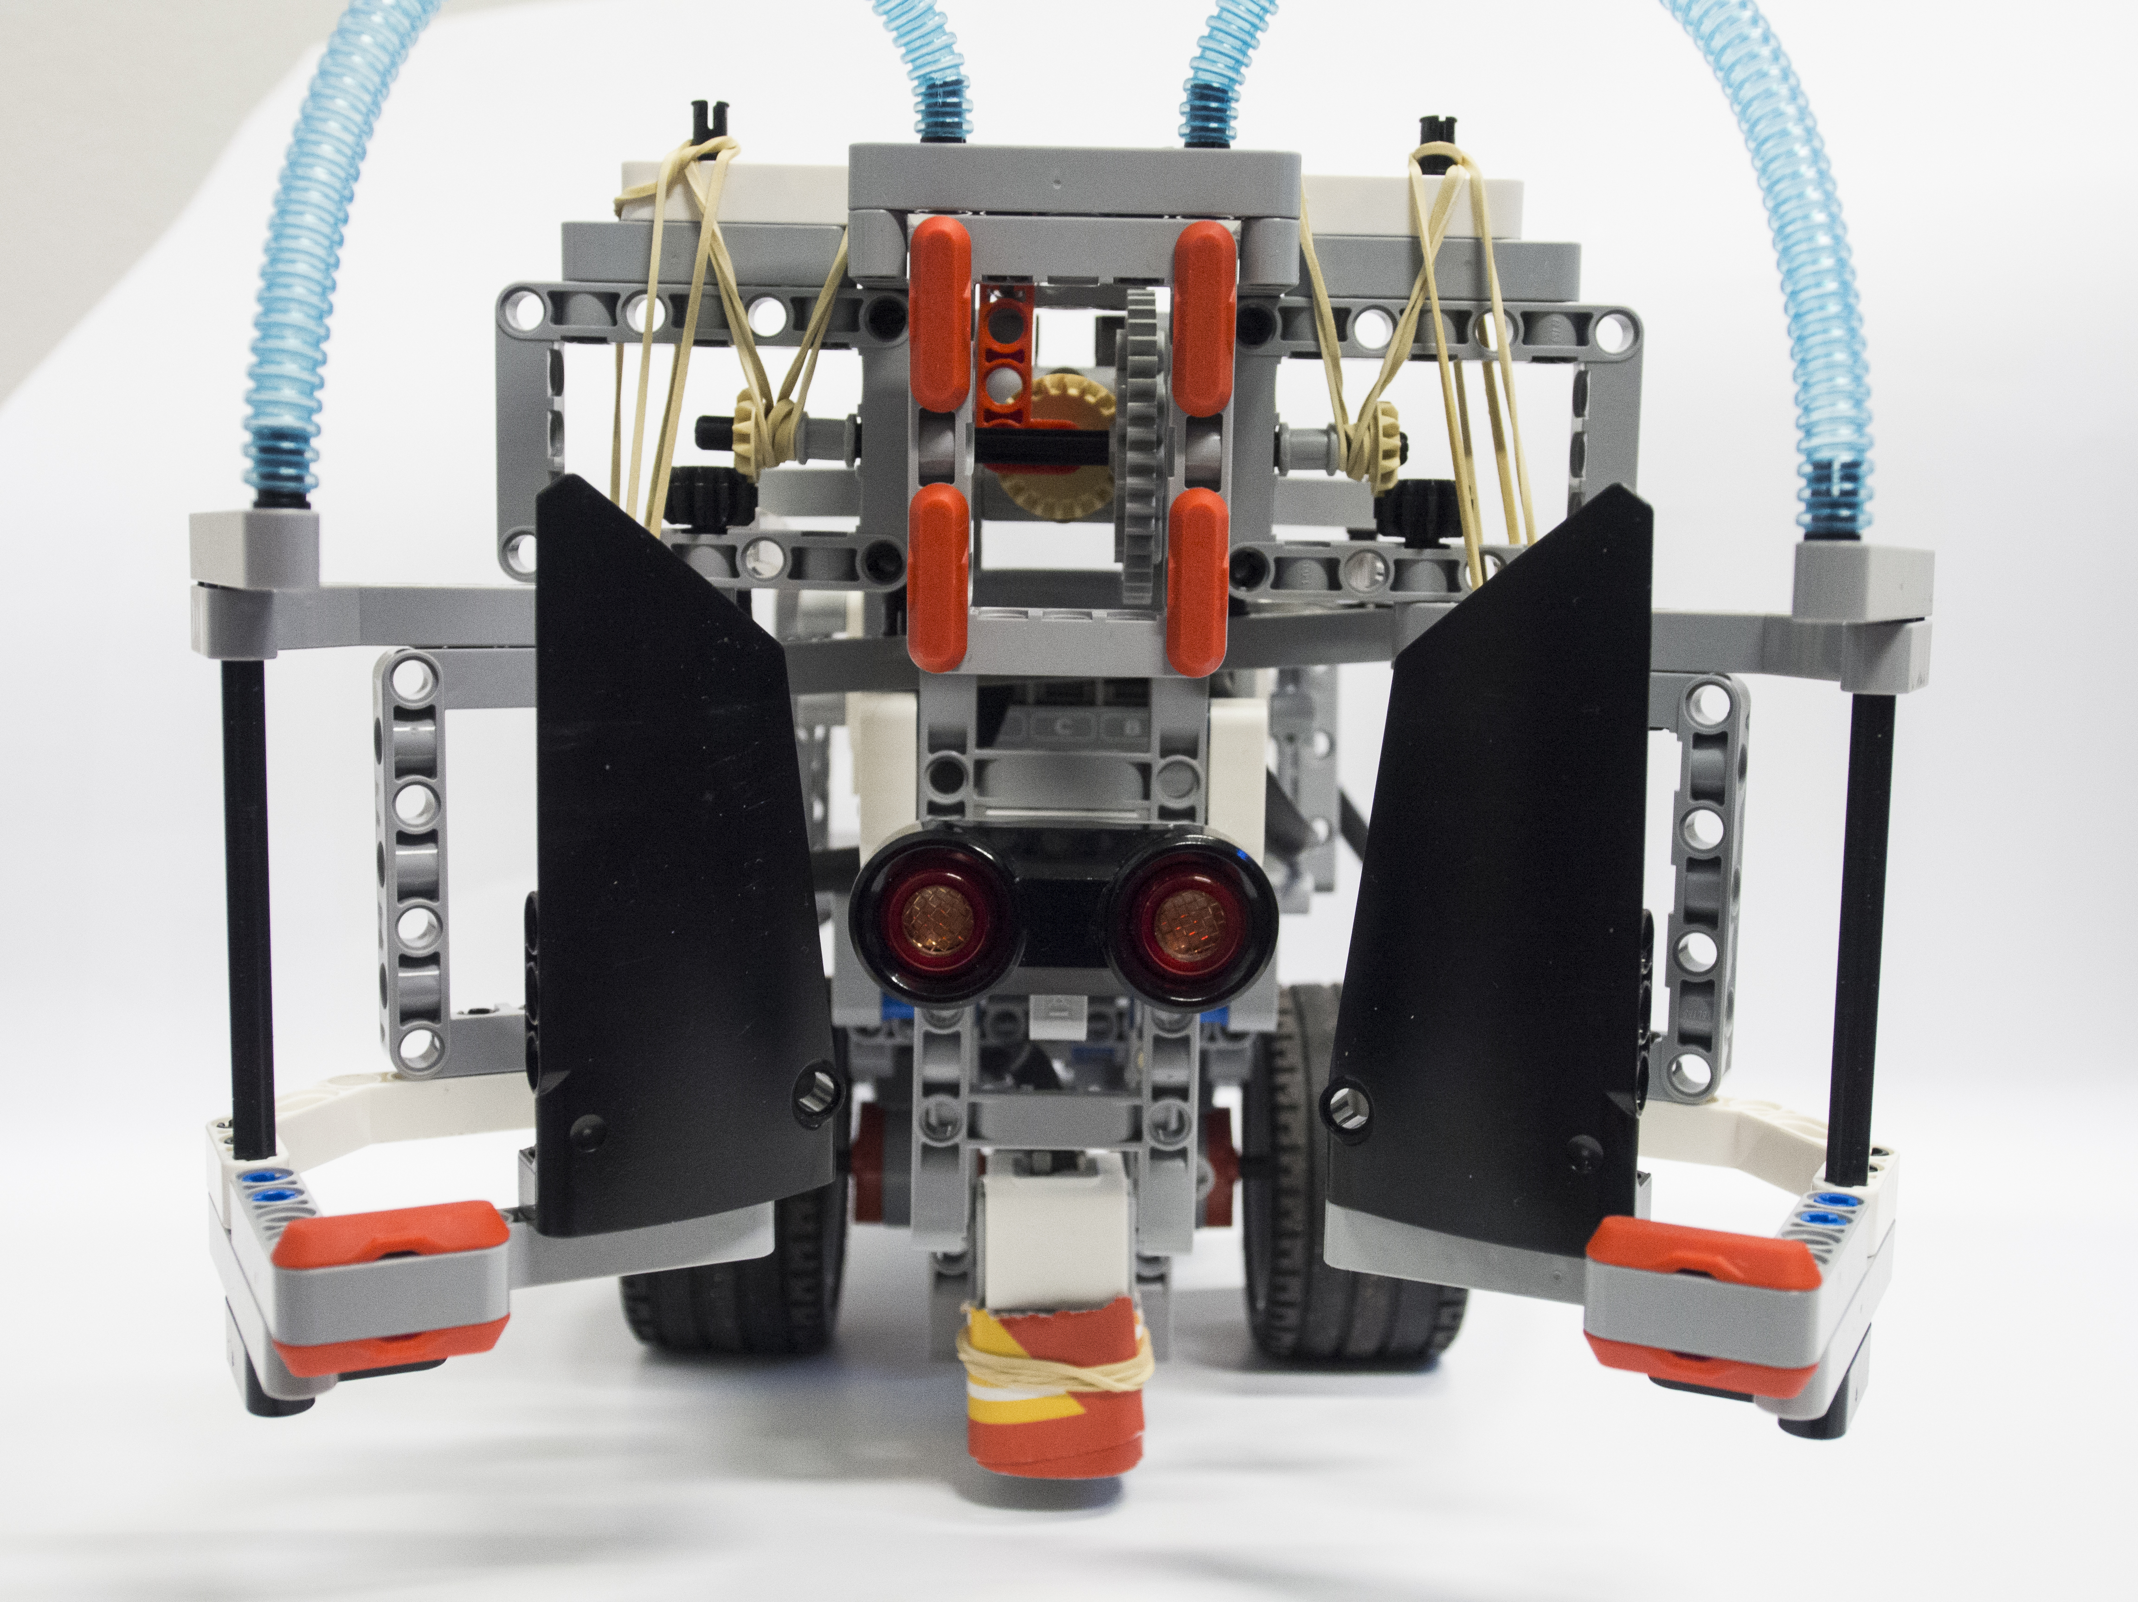
Design filosofi
Gribeanordning og ultralydssensor i front
Set i bakspejlet
Hjulplacering → manøvredygtig robot
Gribeanordning – for tung
Forreste kugleleje – ikke idéelt!

Slide 4
Målsætning
Stort ego
Nedprioritering af svære opgaver
Hurtigt i mål
Springe over opgave < fuldføre bane

Slide 5
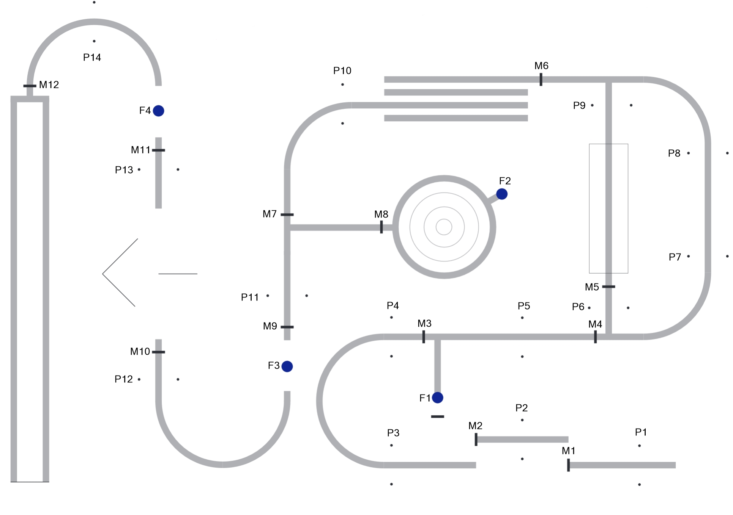
Målsætnings versioner

Slide 6
Resultater fra RoboCup
Hvad gik godt (Videoklip)
Hvad gik skidt (Videoklip)
Pitstop ændringer?

Slide 7
Resultater fra RoboCup
Heat 1: Omkring halvvejs
Heat 2: Lidt over halvvejs

Slide 8
Problemer under kørsel
Anderledes lysforhold.
Fejltælling
Rotations bug
Lav musik

Slide 9
Fejltælling
Optælling af Missionsmarkør

Slide 10
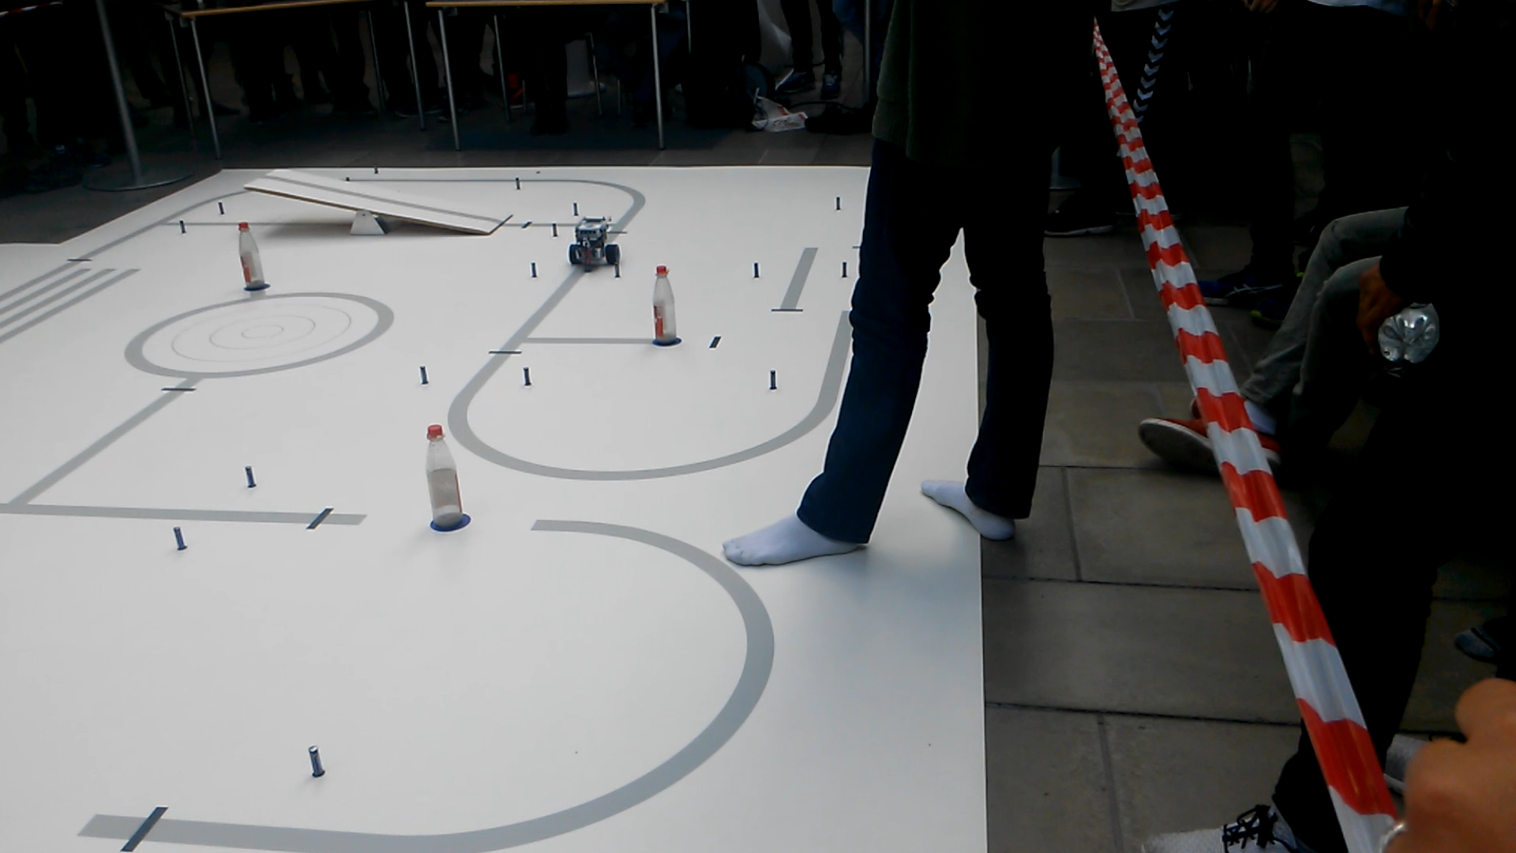
Fejltælling

Slide 11
Fejltælling
Forhindring af dobbelt optælling
Talte 1 for meget
Hoppende sensor

Slide 12
Rotations bug
Rotate er gennemtestet.
Ikke ændret siden d. 14
Tilfældigt udfald

Slide 13
Rotations bug
Bud på root cause:
RobotC
Gyro udfald
LEGO VM
-90°
270°

Slide 14
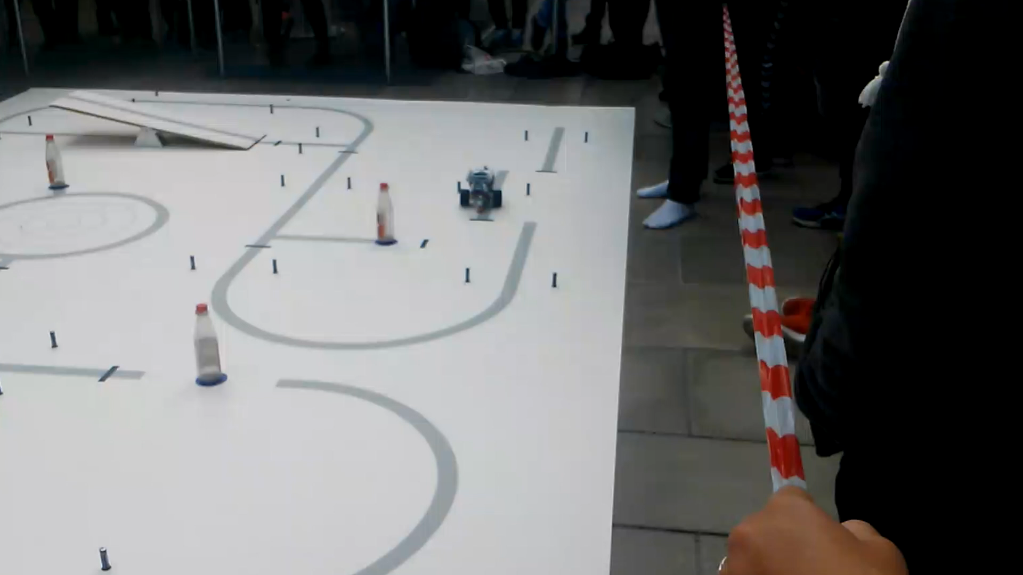
Rotations bug

Slide 15
Lav musik
WAV til RSF format
Lyder bedre
Manglende volume pga højtaler

Slide 16
Procesanalyse

Slide 17
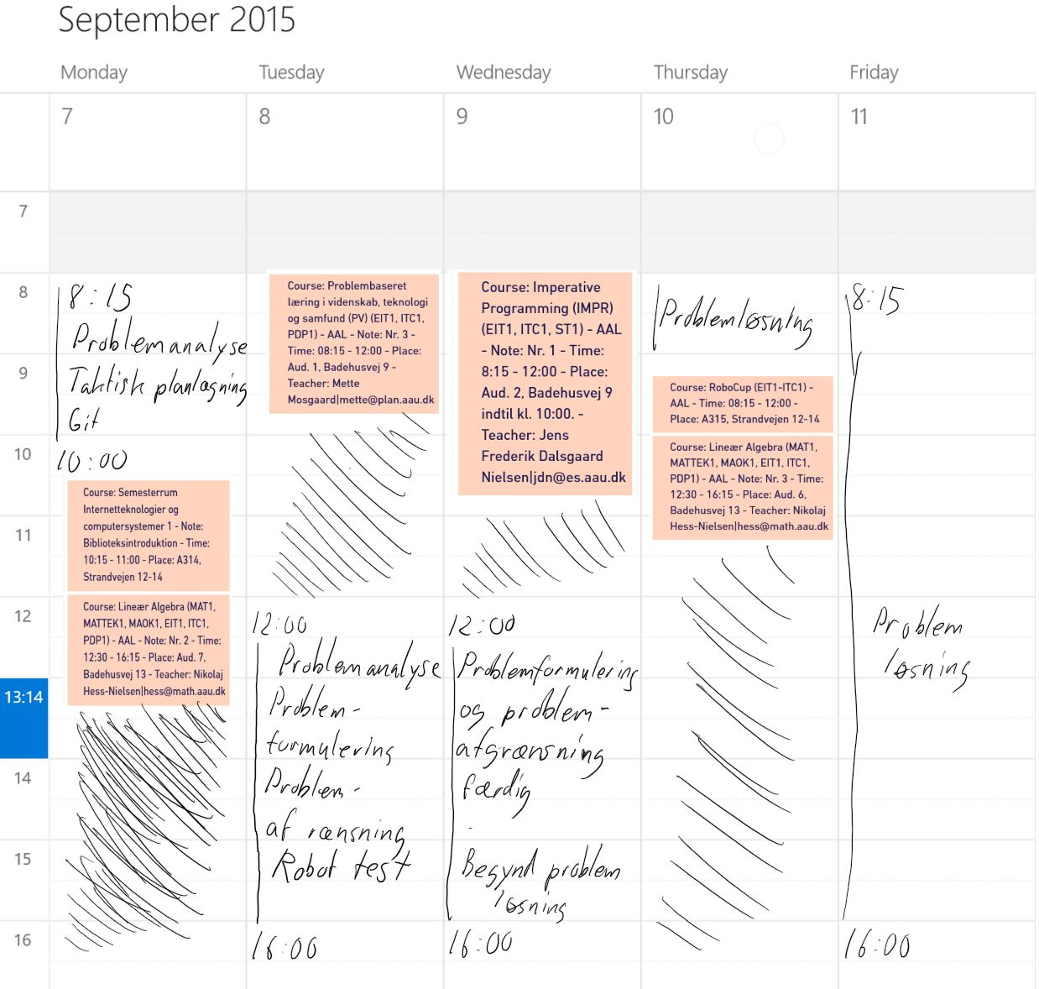
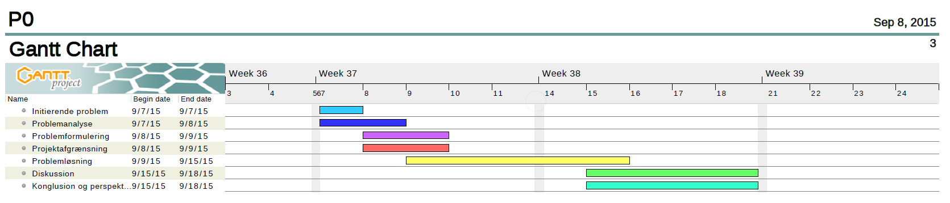
Projektplanlægning

Slide 18
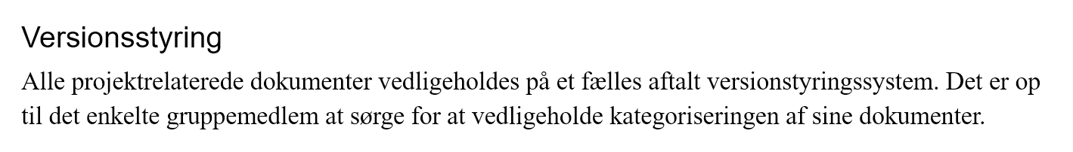
Gruppesamarbejde

Slide 19
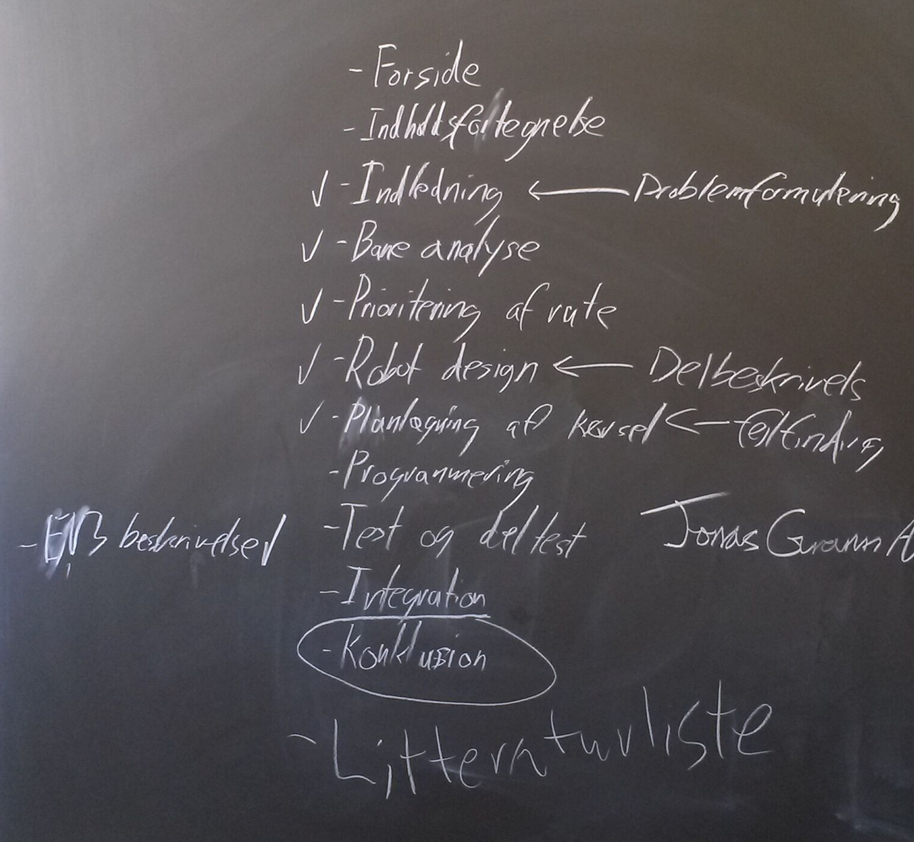
Rapport Strukturering

Slide 20
Uklarede emner

